Slide 1
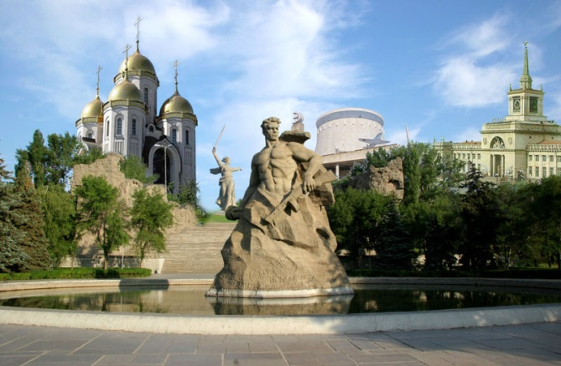
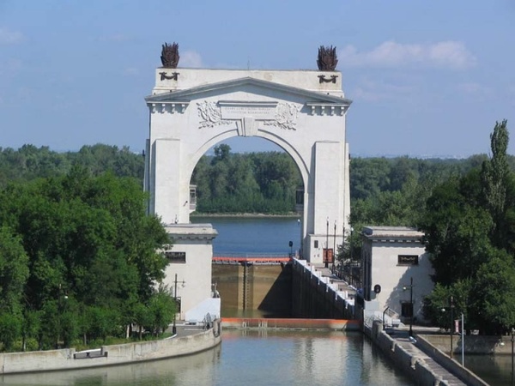
Презентация «путешествие по Волгограду»
МДОУ «Детский сад №367 Красноармейского района г.Волгограда»
воспитатель первой категории
Чистова О.К.

Slide 6
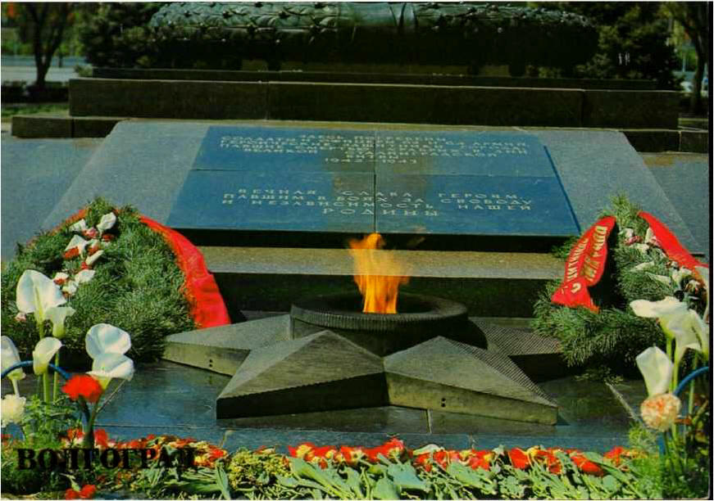
Вечный огонь на площади павших борцов

Slide 7
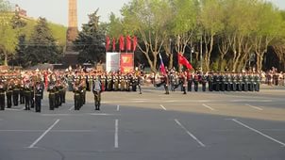
Парад на площади павших борцов

Slide 8
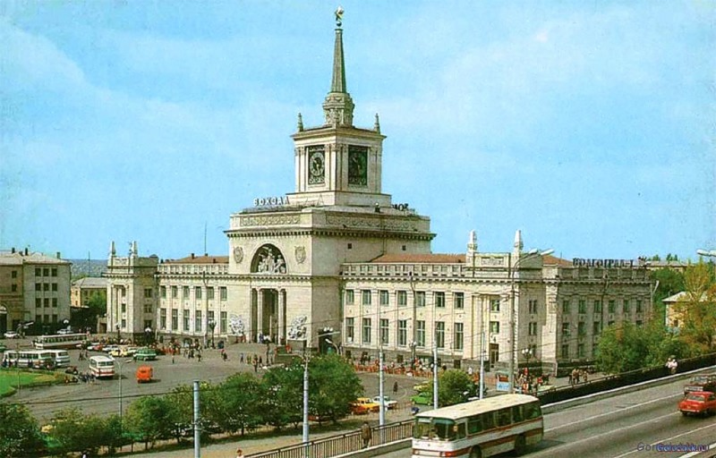
Железнодорожный вокзал

Slide 9
Центральная набережная г. волгограда

Slide 10
Фонтан на центральной набережной

Slide 11
Мамаев курган памятник «Мать Родина»
“

Slide 12
Скульптура «Скорбь матери»

Slide 14
Музей панорама «Сталинградская битва»

Slide 15
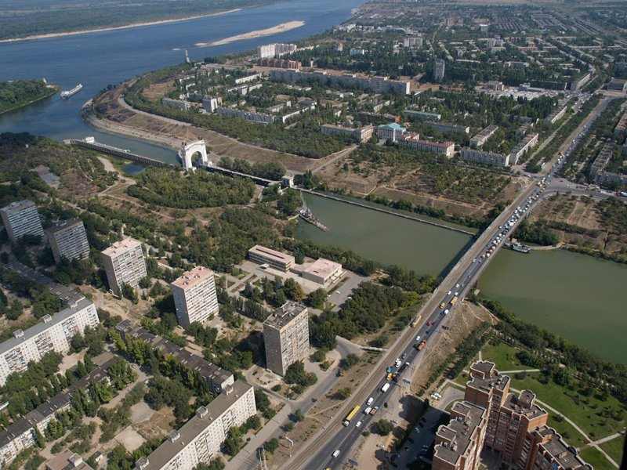
Красноармейский район – самый южный и самый большой район волгограда

Slide 16
Волго-донской канал имени ленина

Slide 17
Набережная красноармейского района

Slide 18
Маяк на волге

Slide 19
Памятник первой учительнице на бульваре им.Энгельса

